Slide 1
Web Programming
Web开发技术基础
第1章 绪论
计算机学院
授课人：王尊亮

Slide 2
第1章 绪论
1.1 Web应用的发展历程
1.2 Web系统基本构成与工作原理
1.3 Web系统架构和开发技术的演化
1.4 HTTP协议

Slide 3
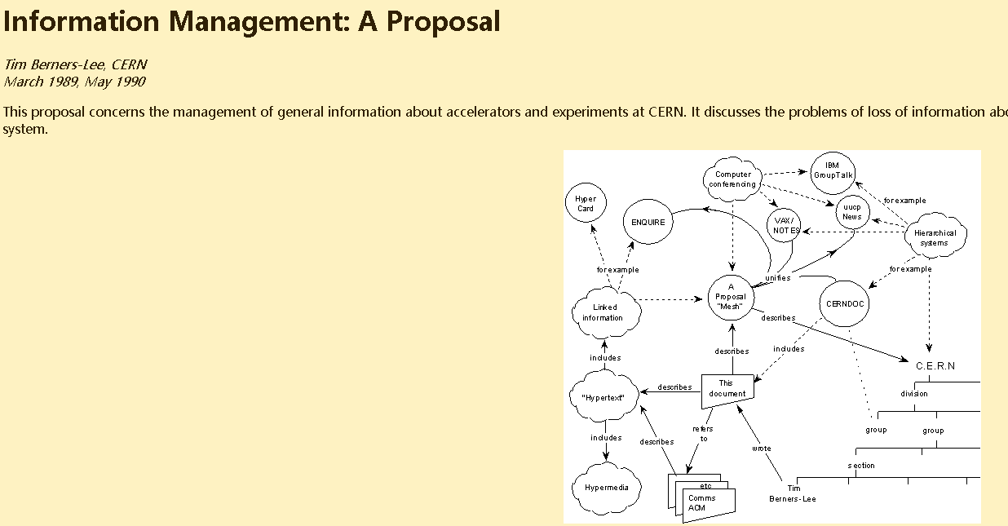
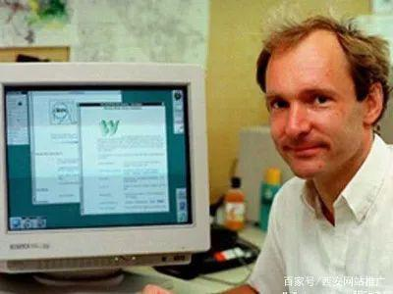
1.1 Web应用的发展
1989年，欧洲粒子物理实验室（CERN）的Tim Berners-Lee提出了Web的设想：文档链接“Information Management: A Proposal”
1994年底，万维网联盟（World Wide Web Consortium）成立，这标志着万维网的正式诞生。
https://www.w3.org/History/1989/proposal.html

Slide 4
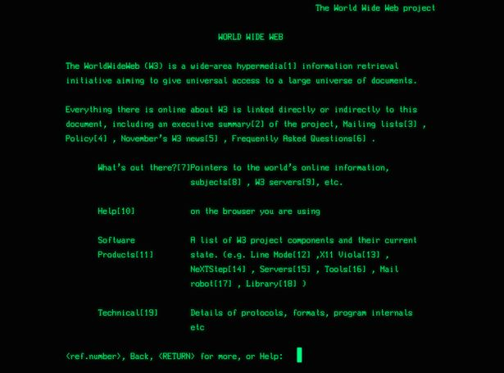
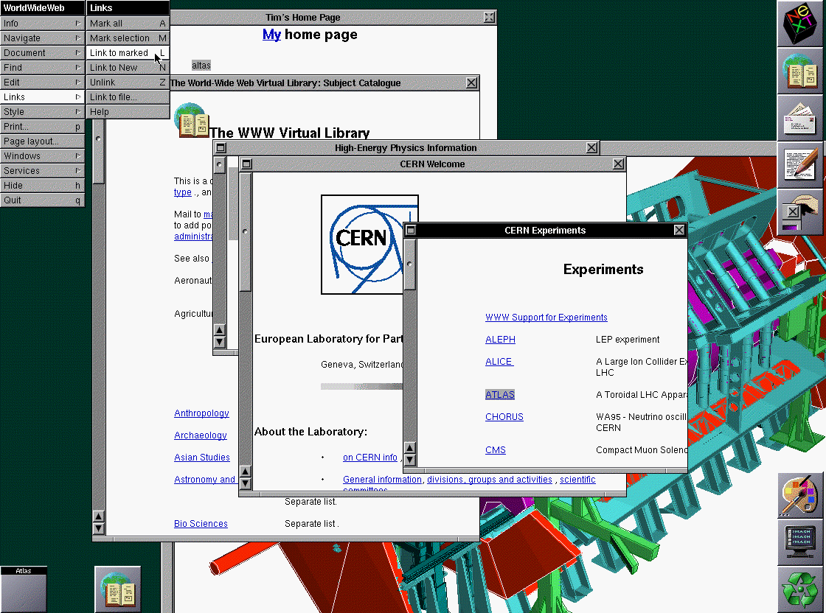
1.1 Web应用的发展

Slide 5
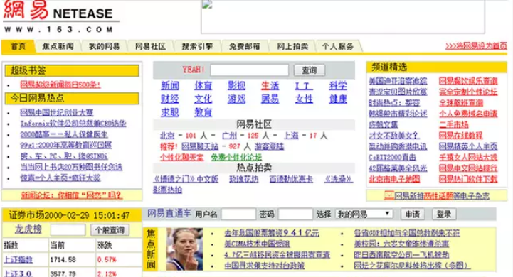
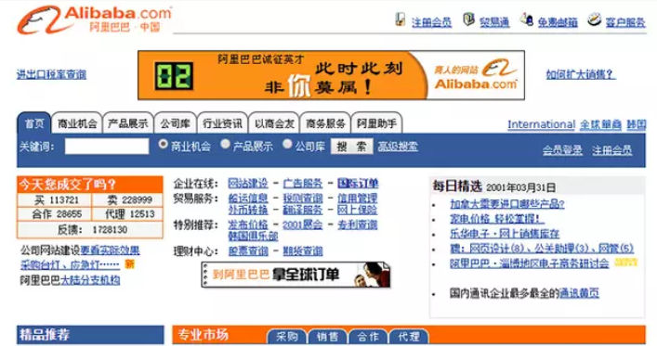
1.1 Web应用的发展
2000年左右

Slide 6
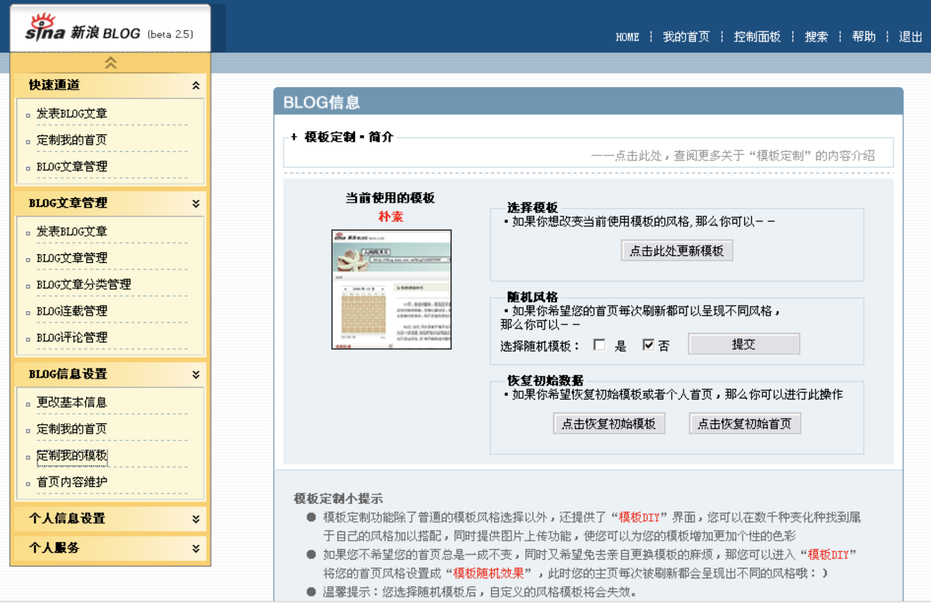
1.1 Web应用的发展
2005年左右

Slide 7
1.1 Web应用的发展
2010年左右

Slide 8
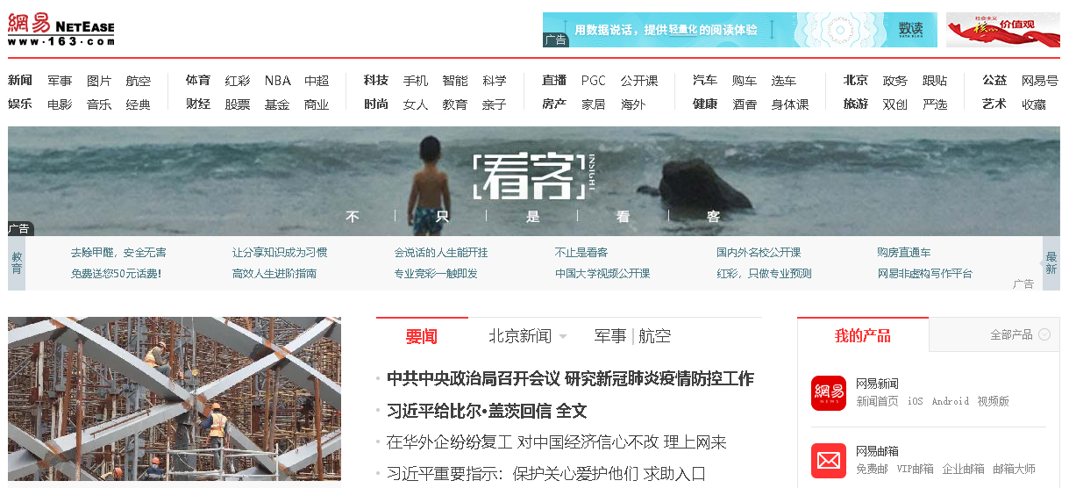
1.1 Web应用的发展
近年

Slide 9
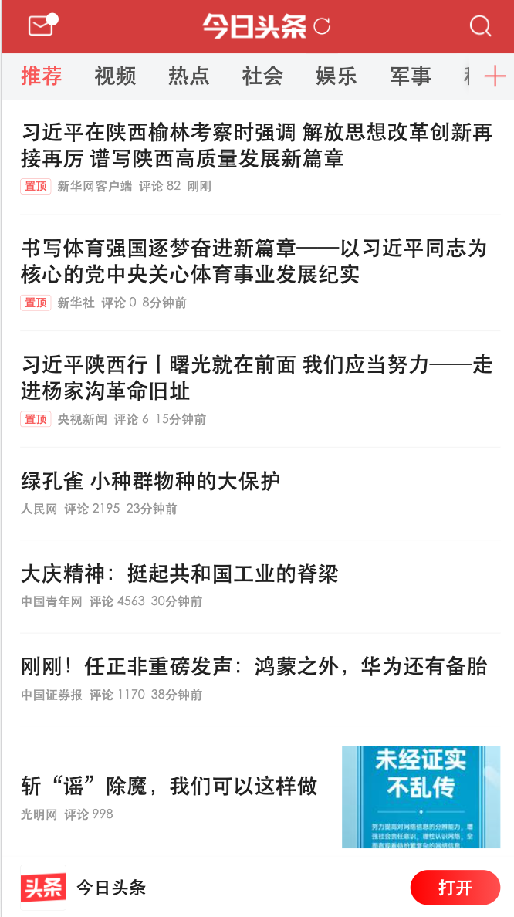
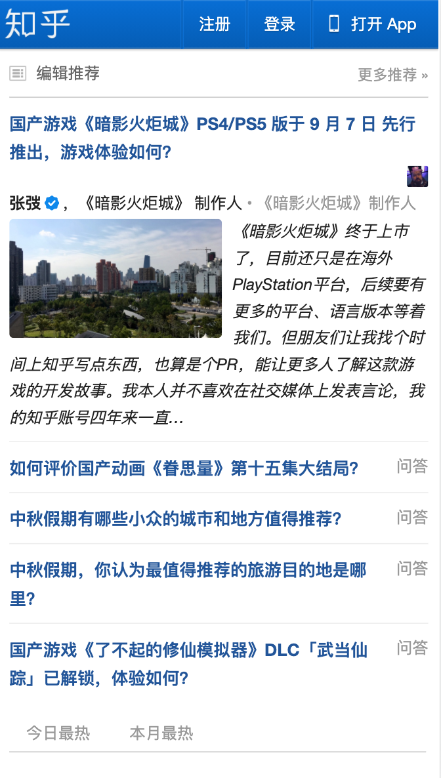
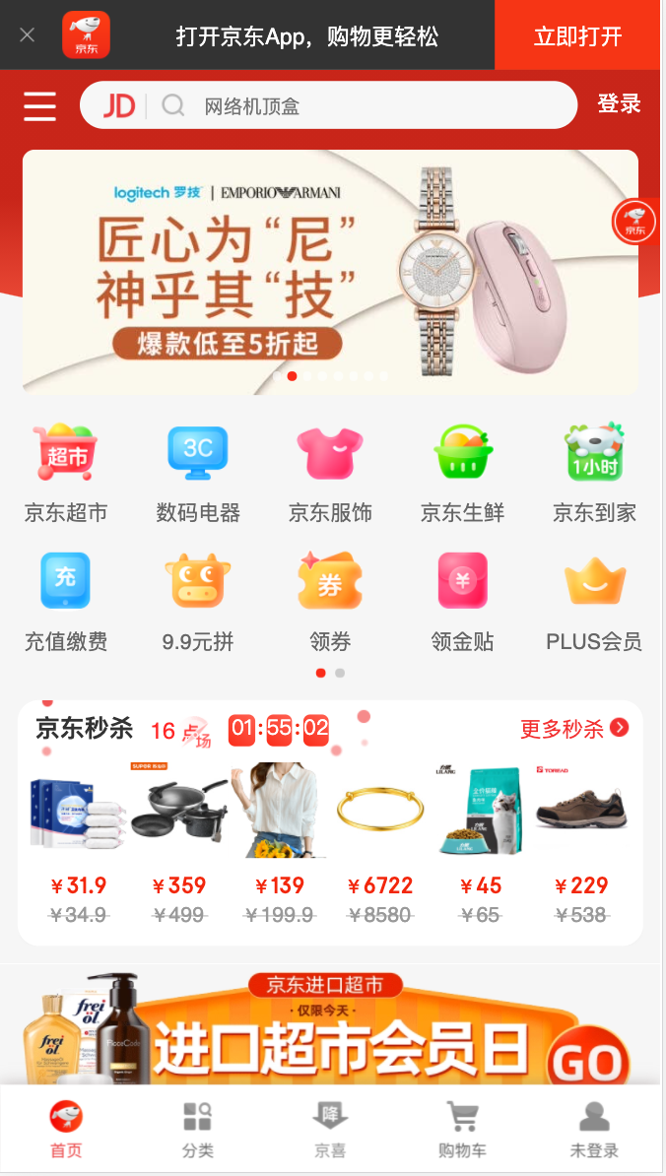
1.1 Web应用的发展
近年

Slide 10
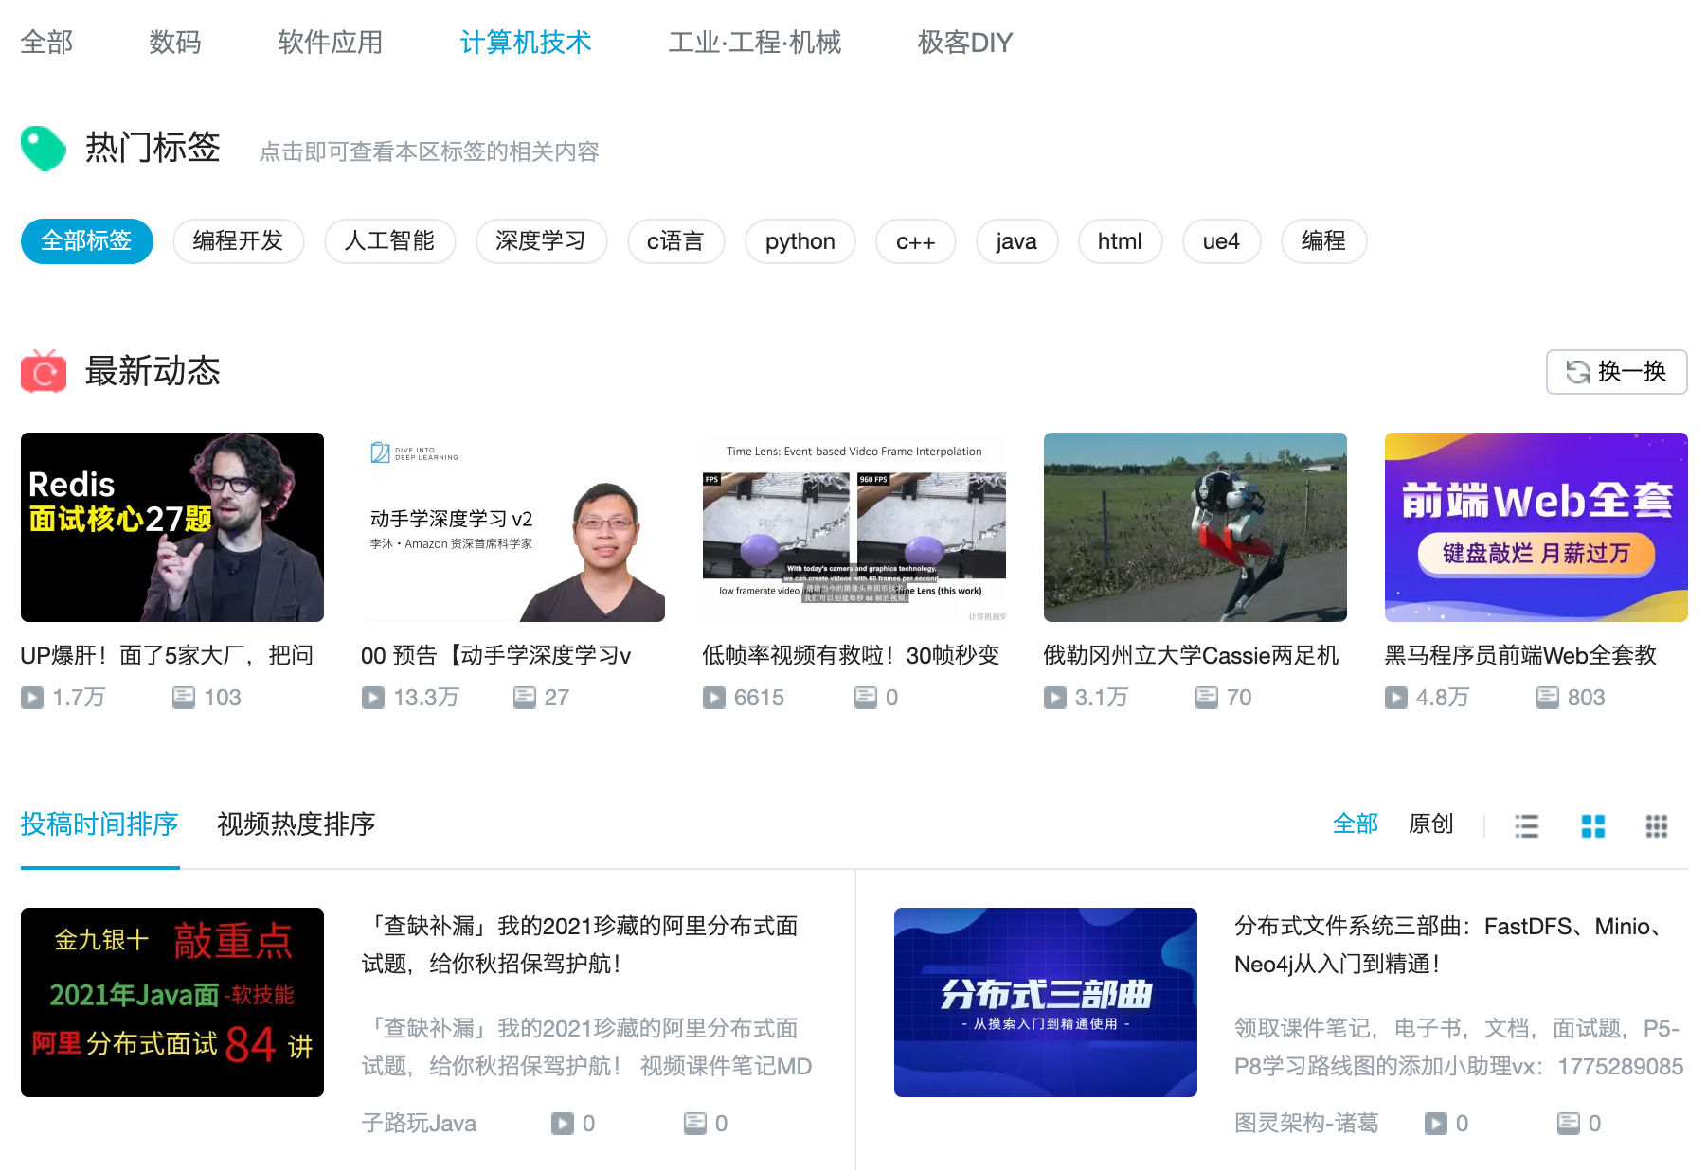
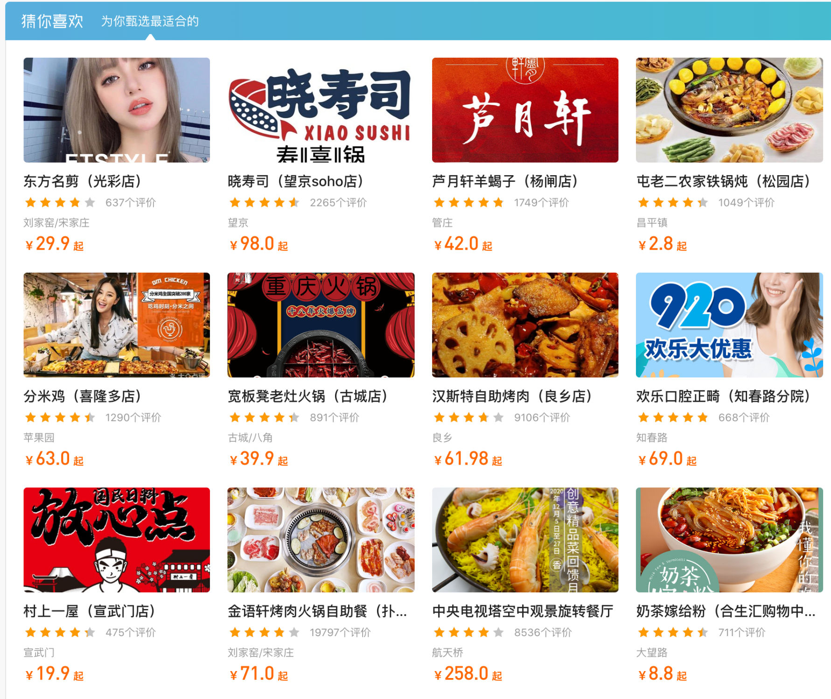
1.1 Web应用的发展
学习、生活

Slide 11
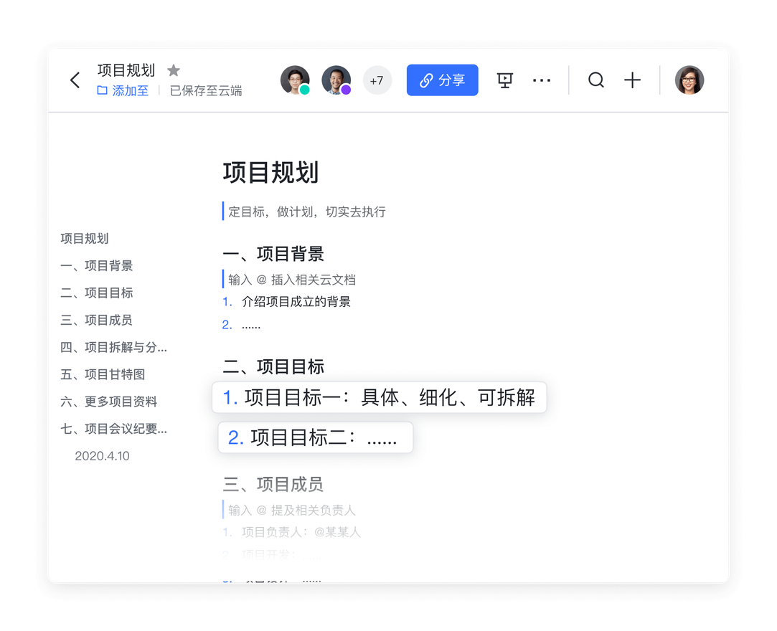
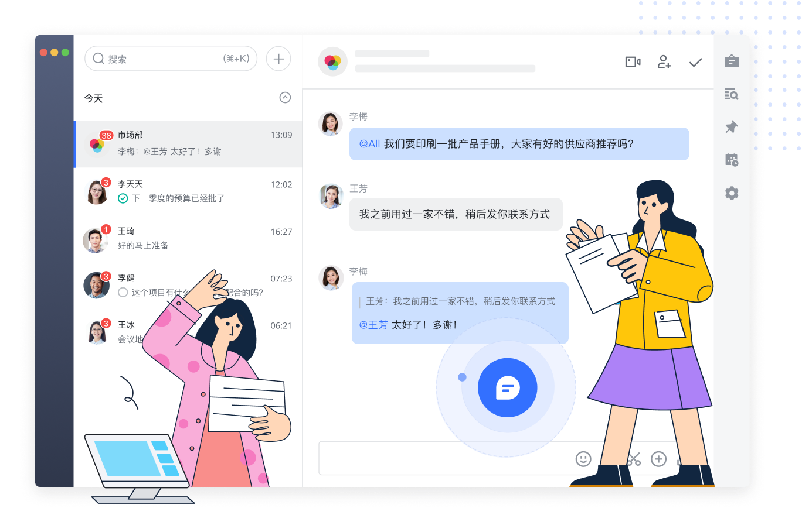
1.1 Web应用的发展
办公协作

Slide 12
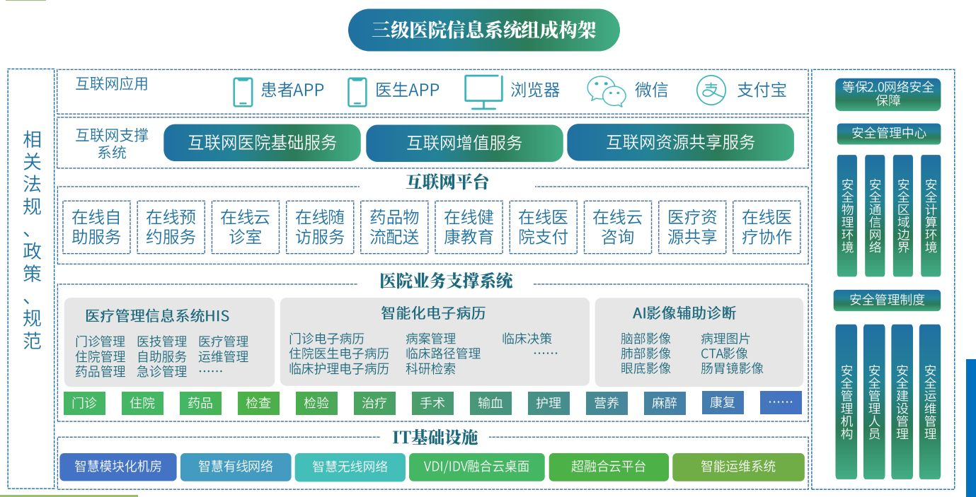
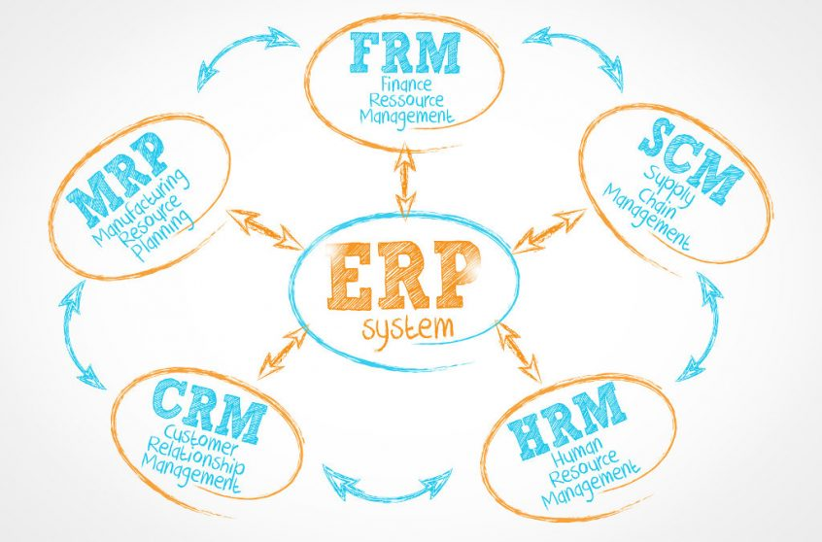
1.1 Web应用的发展
ToB、ToG: 商业、金融、医疗、工业、运输等等各类信息化系统
ERP：企业资源计划
CRM：客户关系管理
MRP：物资需求计划
FRM：财务资源管理
SCM：供应链管理
HRM：人力资源管理

Slide 13
1.1 Web应用的发展
现代Web应用的特点
ToC：深入到人们的生活、办公、娱乐等各个方面,；ToB、ToG：各类信息系统广泛采用，承载的功能需求多，涵盖的业务系统多，是现代软件开发的重要组成部分
强调页面表现、交互性能、运行流畅等多方位的用户体验
有移动应用需求甚至移动优先（4G、5G）
高并发，高可用，高性能
可伸缩、可扩展、易维护
……

Slide 14
1.1 Web应用的发展
高
面向公众的信息查询系统，功能单一的互联网应用等
如阿里巴巴、腾讯等的业务平台
系统用户数量
各类小型信息系统
……
如大型企业、银行、医院等传统行业的业务系统
低
低
高
业务复杂程度

Slide 15

1.2 Web系统基本构成和工作过程
静态Web系统的基本构成
Web服务器
Web浏览器
超文本传输协议HTTP (HyperText Transfer Protocol)
超文本标记语言HTML(HyperText Markup Language)
Web浏览器
HTTP请求
Web服务器
HTTP响应

Slide 16
1.2 Web系统基本构成和工作过程
链接到URL的超链
客户端
服务器www.bupt.edu.cn
北京邮电大学
Browser
Web Server
HTTP/HTTPS

使用 TCP 连接
因特网
建立 TCP 连接
❶ 请求文档
HTTP 请求报文

❷ 响应文档
HTTP 响应报文
释放 TCP 连接

Slide 17

1.2 Web系统基本构成和工作过程
(1) 浏览器分析超链指向页面的 URL。
(2) 浏览器向 DNS 请求解析 www.bupt.edu.cn 的 IP 地址。
(3) 域名系统 DNS 解析出北京邮电大学服务器的 IP 地址。
(4) 浏览器与服务器建立 TCP 连接
(5) 浏览器发出取文件命令：
GET index.html。
(6) 服务器给出响应，把文件 index.html 发给浏览器。
(7) 浏览器解析index.html，继续请求页面中引入的css、js、img等资源文件
(8) 浏览器显示“北京邮电大学主页”文件 index.html 中的内容。
(9) TCP 连接释放。
用户点击鼠标后所发生的事件

Slide 18
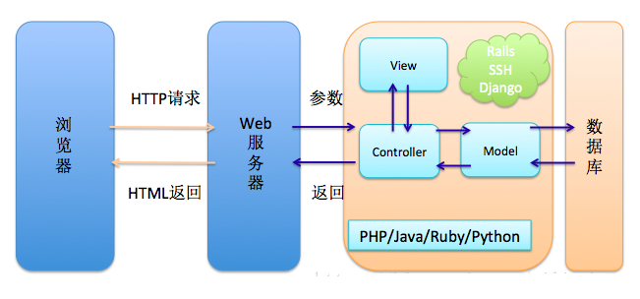
1.2 Web系统基本构成和工作过程
动态Web系统的基本构成

Slide 19
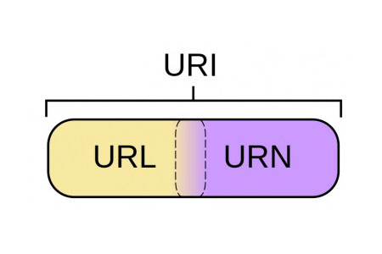
1.2 Web系统基本构成和工作过程
怎样标志分布在整个因特网上的万维网文档？
使用统一资源标识符 URI (Uniform Resource Identifier)来唯一标志万维网上的信息资源。URI包括URL和URN（统一资源名，和资源所在地无关）两种形式。
使用统一资源定位符 URL (Uniform Resource Locator)来描述信息资源的特定位置，是URI的子集。
<协议>://<主机>:<端口>/<路径>?<参数>#<片段>
ftp —— 文件传送协议 FTP
http —— 超文本传送协议 HTTP
https——建构在SSL/TLS之上的 http协议

Slide 20
1.2 Web系统基本构成和工作过程
使用 HTTP 的 URL 的一般形式
http://<主机>:<端口>/<路径>?<参数>#<片段>
HTTP 的默认端口号是 80， HTTPS的默认端口号是 443，通常可省略
路径：服务器上资源的本地名
参数：某些方案会用此组件来传递参数，不同参数用&分割
片段：代表网页中的一个位置。其右面的字符，就是该位置的标识符。#是用来指导浏览器动作的，对服务器端完全无用。所以，HTTP请求中不包括#。
https://baike.baidu.com/item/web前端开发工程师?fromtitle=web开发&fromid=16011377#3

Slide 21
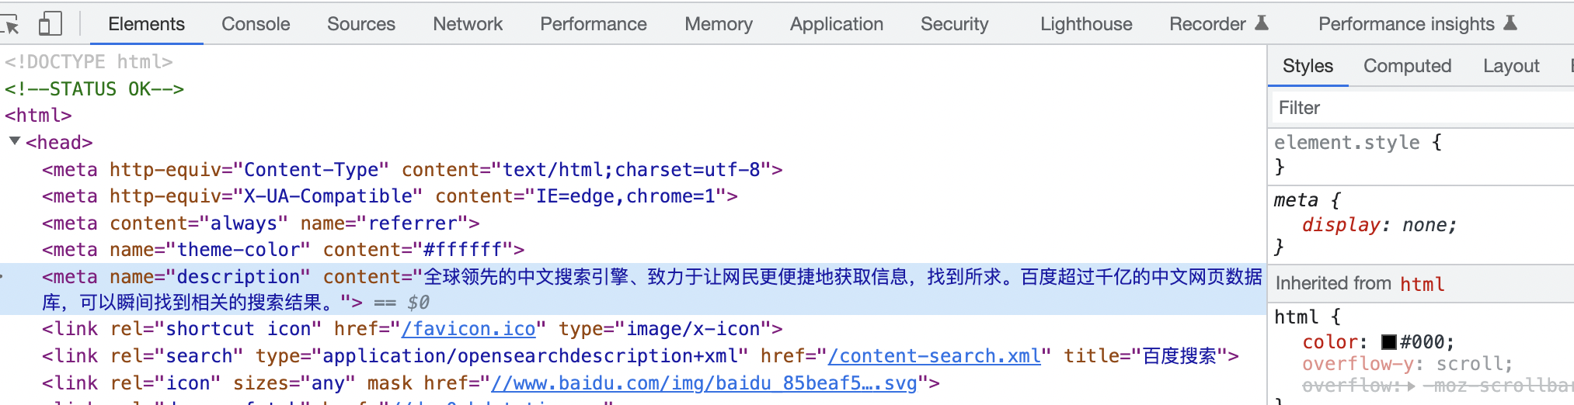
1.2 Web系统基本构成和工作过程
超文本标记语言 HTML (HyperText Markup Language)
HTML 定义了用于排版的命令（即标签），使用标签把内容组织在一个文件中（即 HTML 文档），浏览器能够格式化的把内容显示出来。
可以很方便地用一个超链接从本页面的某处链接到因特网上的任何一个万维网页面。
HTML 文档是一种可以用任何文本编辑器创建的文本文件。
F12打开开发者工具可以查看页面元素对应的html

Slide 22
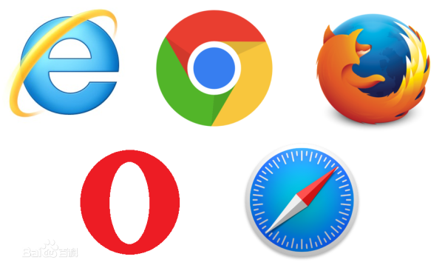
1.2 Web系统基本构成和工作过程
Web浏览器核心功能
渲染引擎(layout engineer或者Rendering Engine)，对语法进行解析，并渲染网页
JS引擎，对JavaScript进行解释、编译和执行
Web浏览器产品
Microsoft Edge /IE （微软）
Firefox (Mozilla)
Safari (Apple)
Chrome (Geogle)
Opera (Opera)
QQ浏览器、360浏览器、UC浏览器……

Slide 23
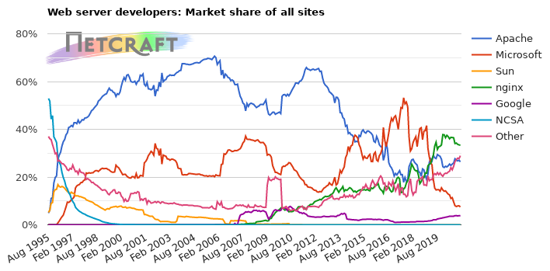
1.2 Web系统基本构成和工作过程
Web服务器产品
Nginx
Apache
GWS（Google Web Server）
Mocrosoft IIS
轻量级web服务器：lighthttpd等
JavaWeb服务器：Tomcat、Jetty、Resin 、Weblogic 、Jboss、GlassFish、 IBM Websphere等

Slide 24
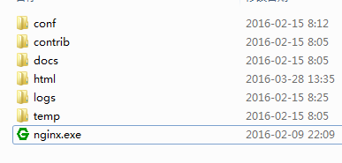
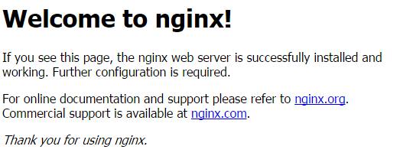
1.2 Web系统基本构成和工作过程
搭建Nginx环境
配置文件conf/ nginx.conf
文档路径 html/
日志文件路径logs/
注意：如果nginx放置在中文路径下，运行会报错： failed (1113: No mapping for the Unicode character exists in the target multi-byte code page)

Slide 25
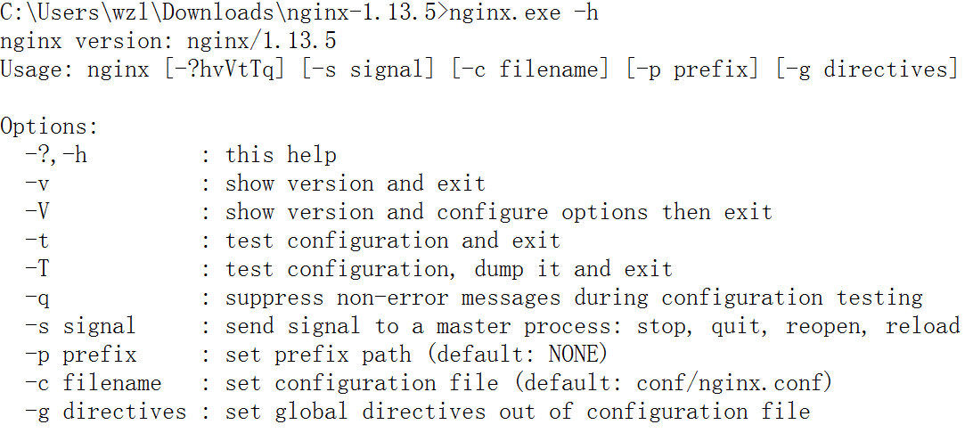
1.2 Web系统基本构成和工作过程
搭建Nginx环境
启动命令：start nginx.exe
停止命令：nginx –s quit

Slide 26
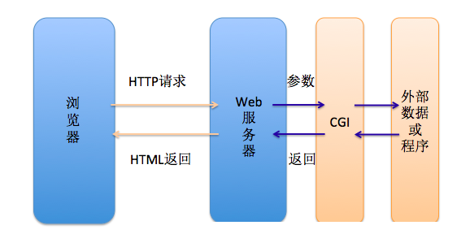
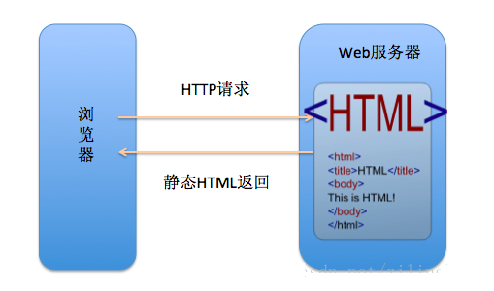
1.3 Web系统架构和开发技术的演化
静态内容
早期的动态内容实现方案
1993年，CGI（Common Gateway Interface）定义了Web服务器与外部应用程序之间的通信接口标准，因此Web服务器可以通过CGI执行外部程序。

Slide 27
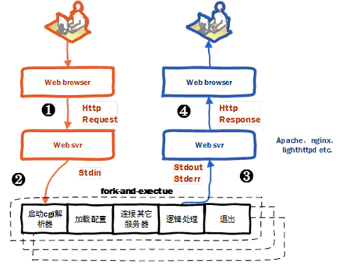
1.3 Web系统架构和开发技术的演化
浏览器通过HTML表单或超链接请求指向一个CGI应用程序的URL。
服务器收发到请求。
服务器执行所指定的CGI应用程序。
CGI应用程序执行所需要的操作，通常是基于浏览者输入的内容。
CGI应用程序把结果格式化为网络服务器和浏览器能够理解的文档（通常是HTML网页）。
网络服务器把结果返回到浏览器中。
没有专门的web开发
Python-CGI示例：https://www.runoob.com/python/python-cgi.html

Slide 28



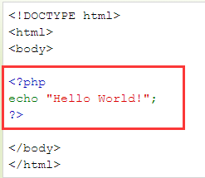
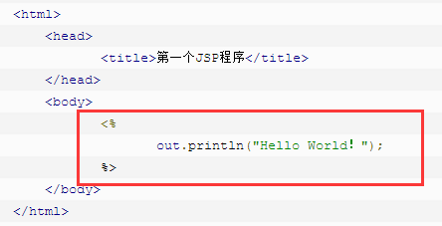

1.3 Web系统架构和开发技术的演化
1994年，PHP诞生，1995年PHP1.0发布，2004年PHP 5发布。
1996年，ASP1.0发布，2000年ASP3.0发布，2001年ASP.net。
1998年，JSP诞生，1999年JSP1.0发布。
html
OR
网站开发工程师
+
美工 or nobody
Web服务器
html和脚本代码一体的原始时代

Slide 29
1.3 Web系统架构和开发技术的演化
Web系统日益复杂，MVC、ORM等概念被引入到Web开发中来。
2004年Ruby on Rails，2004年Struts，2005年 Django，2006年ThinkPHP……
2001年Hibernate，2001年iBATIS（MyBatis的前身）
后端开发工程师
+
前端开发 or 美工
后端MVC框架时代

Slide 30
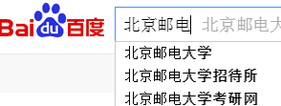
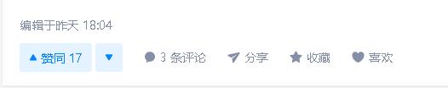
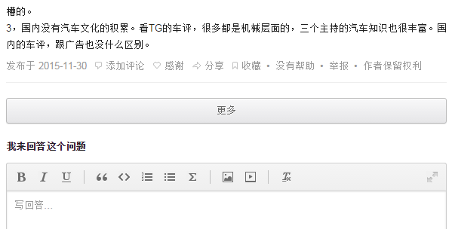
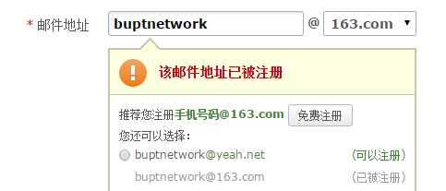
1.3 Web系统架构和开发技术的演化

Slide 31
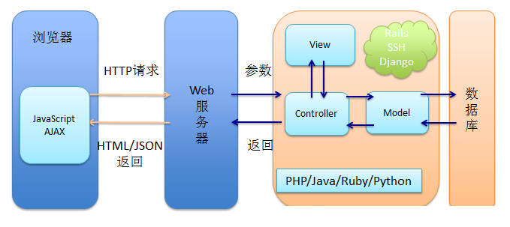
1.3 Web系统架构和开发技术的演化
前后端半分离的方案（AJAX+JSON）

Slide 32
1.3 Web系统架构和开发技术的演化
AJAX概念
Asynchronous Javascript And XML（异步JavaScript和XML）
AJAX不是一种新的编程语言，而是一种用于创建更好更快交互性更强的Web应用程序的技术。
使用Javascript向服务器提出请求并处理响应而不阻塞用户，即可以在不重新加载整个网页的情况下，对网页的某部分进行更新。
传统的网页（不使用 AJAX）如果需要更新内容，必须重载整个网页页面。
AJAX的核心对象是XMLHTTPRequest。
示例： http://www.runoob.com/try/try.php?filename=tryajax_first

Slide 33
1.3 Web系统架构和开发技术的演化
JSON概念https://www.runoob.com/json/json-tutorial.html
JSON: JavaScript Object Notation(JavaScript 对象表示法)
JSON使用文本数据来描述数据对象，类似 XML。
JSON 比 XML 更小、更快，更易解析。
{ "employees": [ { "firstName":"John" , "lastName":"Doe" }, { "firstName":"Anna" , "lastName":"Smith" }, { "firstName":"Peter" , "lastName":"Jones" } ] }

Slide 34
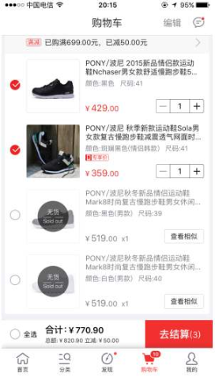
1.3 Web系统架构和开发技术的演化
AJAX仅解决了不重新加载整个网页的情况下，向服务器发起请求获取数据，然后对网页的局部进行更新。
但现代Web应用对前端还有更高要求：
如何方便的修改DOM？
如何方便的编写DOM事件响应？
如何方便的实现DOM元素之间的逻辑联动？
有没有可能不经过后端自己切换显示的“页面“，即页面内部路由？
如何实现负责前端页面的多人协作工程化开发？
……

Slide 35
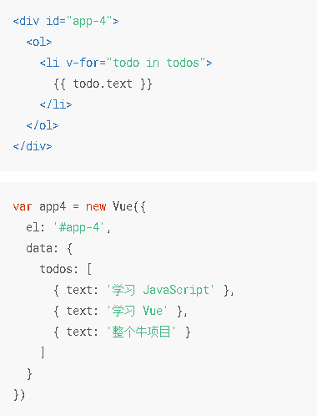


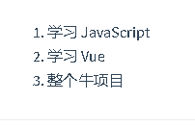
1.3 Web系统架构和开发技术的演化
前端MV*框架时代：Vue.js vs Angularjs vs Reactjs
一套代码编到8个平台

Slide 36
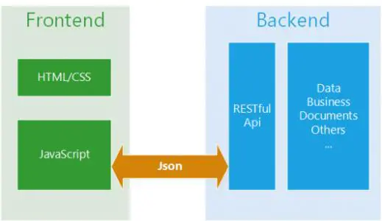
1.3 Web系统架构和开发技术的演化

Slide 37
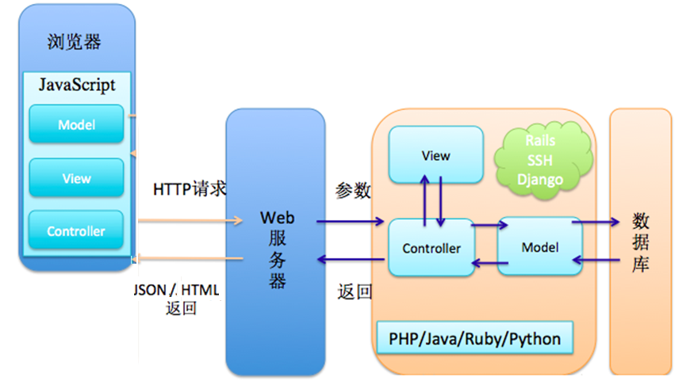
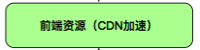

1.3 Web系统架构和开发技术的演化
从静态文件Web服务器或CDN加载开发好的静态页面文件
APP
为多种终类型端提供接口
前后端分离的方案

Slide 38
1.3 Web系统架构和开发技术的演化
前后端分离的好处
前端引入了分层框架并且实现了组件化，为开发复杂的交互性页面提高了基础，web前端技术已经逐步具备了开发替代各类客户端应用程序的能力。
把页面渲染的操作由后端转移到浏览器，降低了服务器压力，也改善了用户体验。
后端从用户灵活多变的UI需求实现工作中解脱出来，专注于后台的业务逻辑、数据处理层以及分布式高性能方案。
后端可以一套接口为多种类型的接入终端提供服务。
前后端职责清晰，按约定的接口进行开发，有利于团队协作，并行开发。

Slide 39



1.3 Web系统架构和开发技术的演化
前后端分离后的开发模式
定义接口规范
Mock
Data
接口测试
接收数据
渲染页面
UI交互
发送请求
数据库设计
业务逻辑
提供数据接口
联调测试

Slide 40

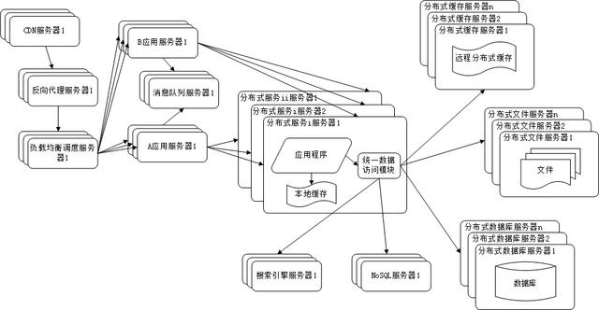


1.3 Web系统架构和开发技术的演化
Web API

Slide 41
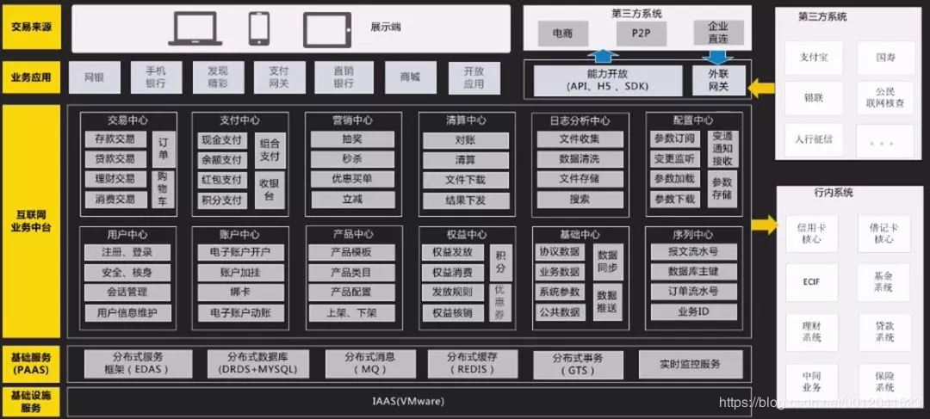
1.3 Web系统架构和开发技术的演化
后端侧重大型复杂Web系统的设计与实现

Slide 42

1.3 Web系统架构和开发技术的演化
大型Web系统的非功能性需求
高并发：支持高的并发用户数、并发请求数（QPS）、并发事务数（TPS）
高性能：支持在高并发的同时具备短的响应时间，运行效率高
高可用：保证系统可以持续提供服务，即使在出现故障的情况下，也尽可能对外提供服务，冗余备份、降级、限流
可伸缩：面对高并发访问和数据量的增长，可通过扩展节点满足业务需求的增长
可扩展：能够快速响应需求变化以及业务拓展
安全性：互联网是开放的，需要保护系统不受恶意攻击破坏，保护重要数据不被窃取
易运维：可监控、可测试、灵活发布

Slide 43

1.3 Web系统架构和开发技术的演化
单体系统（Monolith System）
系统所涉及的组件都打包成一个一体化结构并进行部署和运行。
优点：集中式管理，开发简单，没有分布式管理和调用消耗。
商品模块
订单模块
用户模块
单体系统面临的挑战：
业务复杂度：单体系统一般可扩展性较弱，对业务的任何一处进行修改，都需要重新构建整个系统并进行发布。
代码腐化：单体系统中由于缺乏合理的业务和技术实现边界，随着业务功能的增多，功能的叠加，容易引入难以管控的缺陷，同一个进程内故障很难隔离。
团队问题：团队规模较大后，单体系统开发管理复杂，技术耦合强，不利于技术栈升级。
伸缩性问题：单体系统所有代码在一起运行，不能按不同业务模块对内存、计算资源的不同需求进行扩容，容易造成资源的浪费。

Slide 44
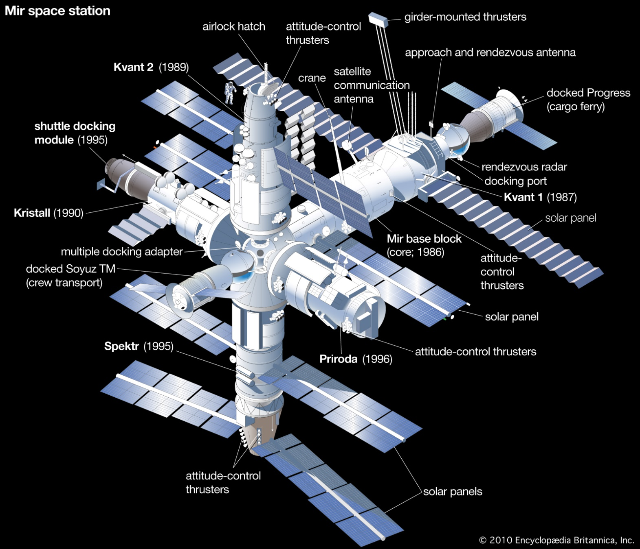

1.3 Web系统架构和开发技术的演化
Big Ball of Mud
无法应对越来越复杂的业务逻辑
因为软件架构不符合组织架构，团队协作困难
性能及稳定性不满足要求
和平号（1986-2001）

Slide 45
1.3 Web系统架构和开发技术的演化
分布式系统（Distributed System）
指硬件或软件组件分布在不同的计算节点上，彼此之间通过消息传递进行通信和协调工作的系统。
REST/RPC调用
商品服务
订单服务
用户服务
优势：可伸缩、可扩展，各分布式服务高内聚、低耦合，可以独立开发、部署、运维，更灵活。
挑战：增加了系统之间的协作、数据一致性问题、不可靠的网络和机器。
DB
DB
DB
消息总线

Slide 46
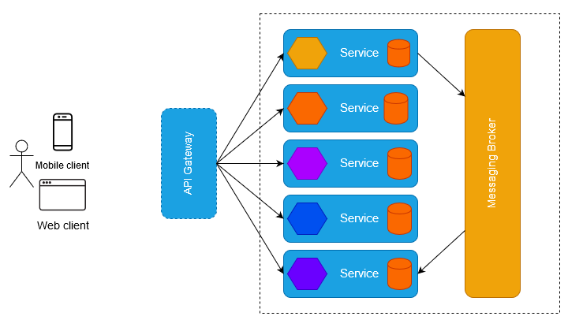
1.3 Web系统架构和开发技术的演化
微服务架构（MicroServices ），微服务是一种风格，没有明确的标准，每个微服务专注于一个业务功能

Slide 47
1.3 Web系统架构和开发技术的演化
微服务架构的特点：
每个微服务需专注于某一个具体业务功能，需要根据业务边界来确定服务的边界，体现服务的高内聚性，微服务运行于独立的进程中。
微服务之间通过远程调用（如REST、RPC）或消息传递（如RabbitMQ等）的方式进行相互集成，能够提供松耦合的架构体系，每个微服务都可以再不影响其他微服务的前提下进行独立的修改、发布和部署。
分散治理，微服务可以根据业务情况，选择合适的语言、工具进行构建，即可以采用异构技术
分散数据管理，崇尚对数据进行分散管理，按业务划分数据库，让每个服务管理自己的数据库，但数据库拆分也带来分布式事务、关联查询等弊端。
基础设施自动化，借助容器化技术（如Docker）进行构建、部署，可极大简化部署人员工作量。

Slide 48
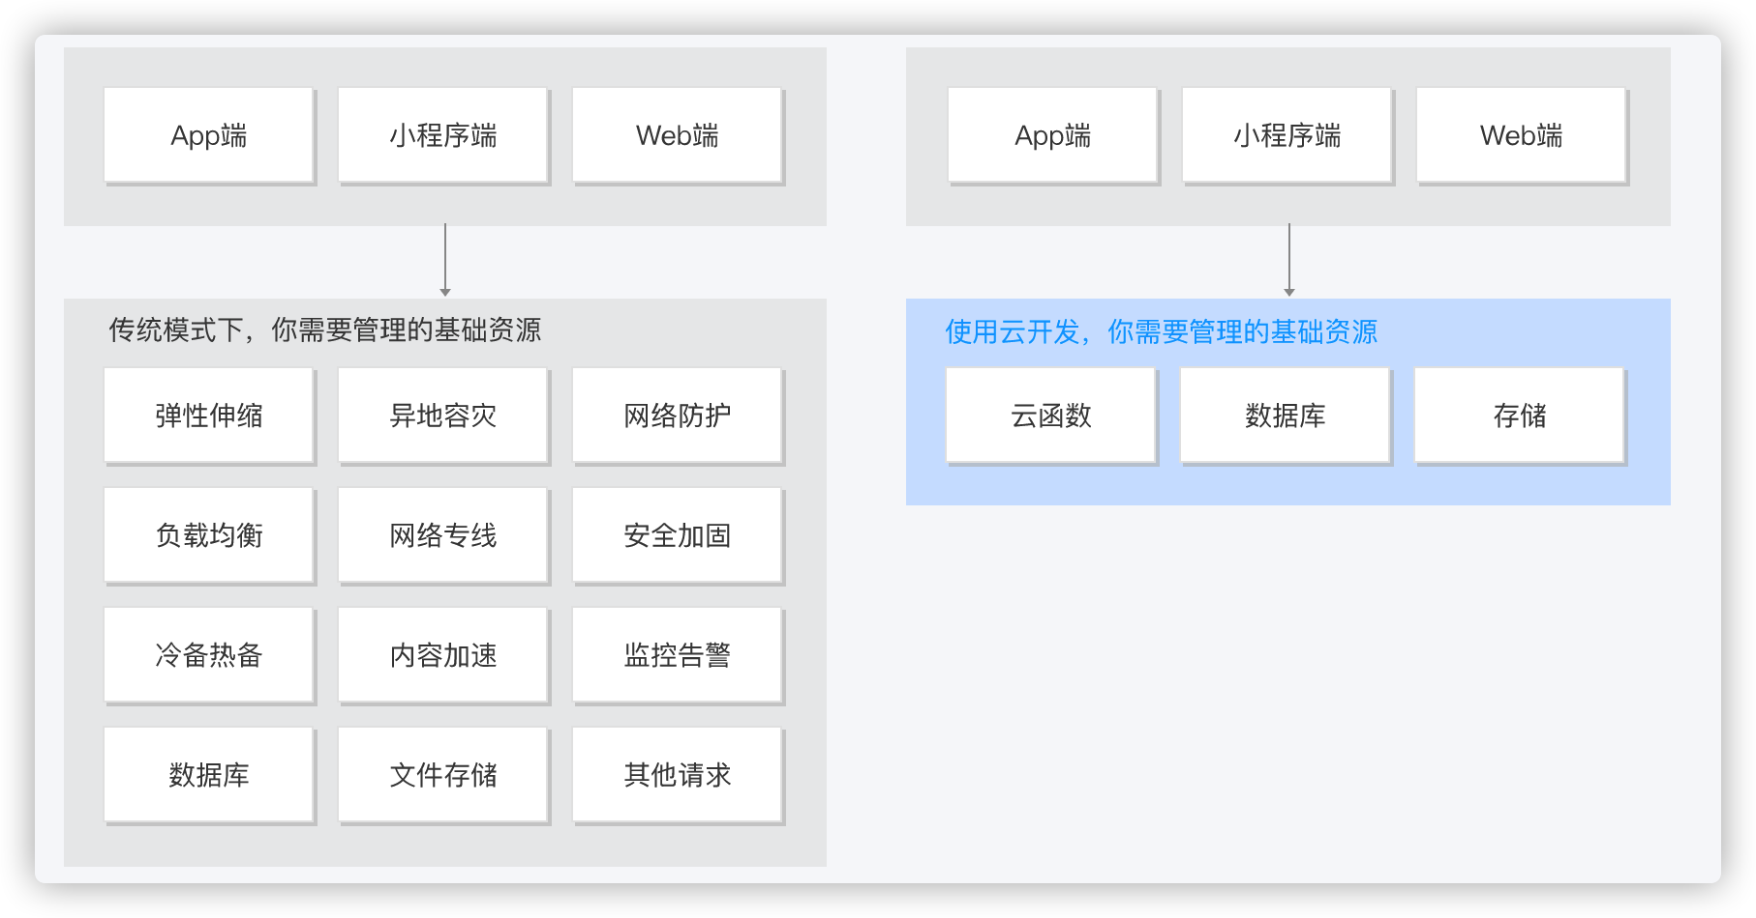
1.3 Web系统架构和开发技术的演化
云开发
为开发者提供高可用、自动弹性扩缩的后端云服务，包含计算、存储、托管等 Serverless 化能力，可用于云端一体化开发多种端应用（小程序、公众号、Web 应用、Flutter 客户端等），帮助开发者统一构建和管理后端服务和云资源，避免了应用开发过程中繁琐的服务器搭建及运维，开发者可以专注于业务逻辑的实现，开发门槛更低，效率更高。
https://cloud.tencent.com/product/tcb

Slide 49
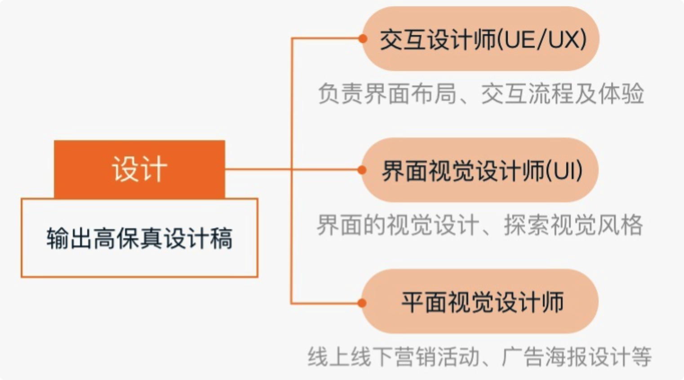
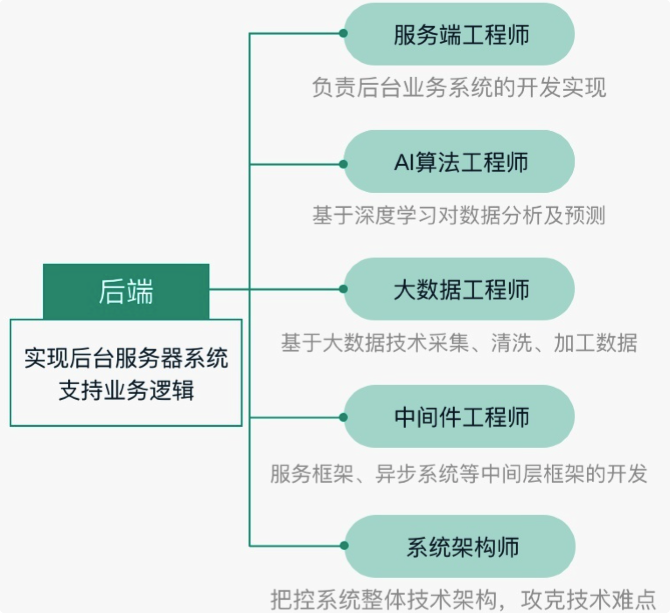

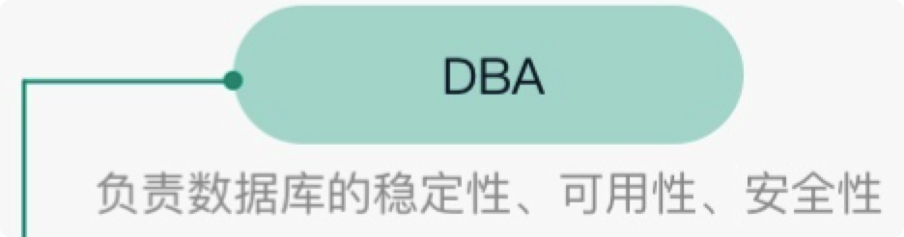
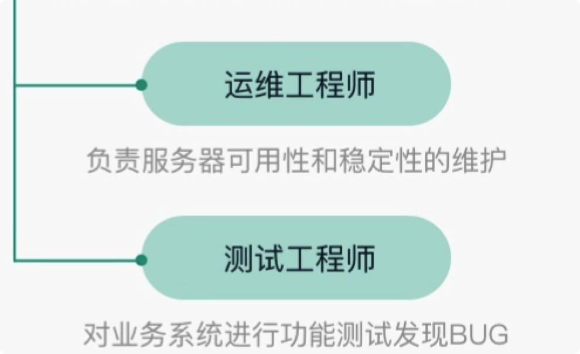

1.3 Web系统架构和开发技术的演化
Web应用的发展

Slide 50

1.4 HTTP协议
HTTP协议经过了三次重大修订
RFC2616
RFC2818
RFC7540
RFC9114
1999年
2000年
2015年
2022年

Slide 51

1.4 HTTP协议
HTTP/1 报文协议是面向文本的(text-oriented)，在报文中的每一个字段都是一些 ASCII 码串，因而每个字段的长度都是不确定的。HTTP/1有请求（request）和响应（response）两类报文。
HTTP/1请求消息结构：

Slide 52

1.4 HTTP协议
这个消息共有9行(每行以一个回车符和一个换行符结束)，最后一行后面还有额外的一个回车符和换行符。

Slide 53


1.4 HTTP协议
补充：协议分析工具
1、wireshark
2、浏览器开发者工具network
3、fiddler，http协议调试代理工具

Slide 54
1.4 HTTP协议
1、请求方法：指出客户请求服务器执行的一般操作。
HTTP1.0 定义了三种请求方法： GET, POST 和 HEAD方法。
HTTP1.1 新增了六种请求方法：OPTIONS、PUT、PATCH、DELETE、TRACE 和 CONNECT
GET ：请求获取Request-URI所标识的资源，“获取/查操作”
POST： 在Request-URI所标识的资源后附加新的数据， “增操作” ，不是幂等
HEAD： 请求获取由Request-URI所标识的资源的响应消息报头
PUT： 请求服务器存储一个资源，并用Request-URI作为其标识， “改/增操作” ，幂等
PATCH：是对 PUT 方法的补充，用来对已知资源进行局部更新 ， “改操作”
DELETE ：请求服务器删除Request-URI所标识的资源 “删操作”
TRACE： 请求服务器回送收到的请求信息，主要用于测试或诊断
CONNECT： 保留将来使用
OPTIONS： 请求查询服务器的性能，或者查询与资源相关的选项和需求

Slide 55
1.4 HTTP协议
2、URI: 统一资源标识，简单地讲被请求资源所处的地址，如：/
3、HTTP版本：HTTP/1.1，高版本的服务器接受低版本客户的请求，并向客户发送同样版本的应答；高版本的客户接受低版本服务器的应答。
幂等：任意多次执行所产生的影响均与一次执行的影响相同，如
GET http://www.news.com/article/123456，执行多次也不会改变资源的状态。
DELETE http://www.news.com/article/4231，删除id为4231的文章
POST http://www.news.com/articles，语义是在articles下面创建一篇文章，重复执行会创建多篇文章，不幂等
PUT http://www.news.com/articles/4231 的语义是创建或更新ID为4231的文章。对同一URI进行多次PUT的副作用和一次PUT是相同的；因此，PUT方法具有幂等性。

Slide 56

1.4 HTTP协议
HTTP/1响应消息结构：
状态行示例： HTTP/1.1 200 OK
状态行由协议版本、状态码、原因短语3个元素组成

Slide 57

1.4 HTTP协议
1、Date：Sun 27 Sep 2015 13:56:39 GMT指出服务器创建并发送本响应消息的日期和时间。
2、Server：Apache/2.2.29 (Unix)指出本消息是由Apache服务器产生的，服务器版本为2.2.29
3、Content—Type：text/html指出包含在实体中的对象是HTML文本。

Slide 58
1.4 HTTP协议
状态代码有三位数字组成，第一个数字定义了响应的类别
1xx：指示信息--表示请求已接收，继续处理
2xx：成功--表示请求已被成功接收、理解、接受
3xx：重定向--要完成请求必须进行更进一步的操作
4xx：客户端错误--请求有语法错误或请求无法实现
5xx：服务器端错误--服务器未能实现合法的请求

Slide 59


1.4 HTTP协议
常见状态代码、状态描述、说明：
200 OK //客户端请求成功
400 Bad Request //客户端请求有语法错误，不能被服务器所理解
401 Unauthorized //请求未经授权
403 Forbidden //服务器收到请求，但是拒绝提供服务
404 Not Found //请求资源不存在， eg：输入了错误的URL
500 Internal Server Error //服务器发生不可预期的错误
503 Server Unavailable //服务器当前不能处理客户端的请求

Slide 60
1.4 HTTP协议
HTTP消息报头 HTTP消息报头包括普通报头、请求报头、响应报头、实体报头。 每一个报头域都是由名字+“： ”+空格+值 组成，消息报头域的名字是大小写无关的
1、普通报头
Date普通报头域表示消息产生的日期和时间
Connection普通报头域允许发送指定连接的选项。例如指定连接是连续，或者指定“close”选项，通知服务器，在响应完成后，关闭连接
Cache-Control 用于指定缓存指令

Slide 61
1.4 HTTP协议
2、请求报头：
允许客户端向服务器端传递请求的附加信息以及客户端自身的信息
Host: 主要用于指定被请求资源的Internet主机和端口号 （必须）
Accept: 用于指定客户端接受哪些类型的信息。
Accept-Charset: 用于指定客户端接受的字符集。
Accept-Encoding: 用于指定可接受的内容编码。
Accept-Language: 用于指定一种自然语言。
Authorization: 用于证明客户端有权查看某个资源。
User-Agent: 浏览器的名称和版本
Referer: 表示从哪儿连结到目前的网页，采用的格式是URL。
Cookie: 将cookie的值发送给HTTP 服务器

Slide 62
1.4 HTTP协议
3、响应报头：
允许服务器传递不能放在状态行中的附加响应信息，以及关于服务器的信息和对Request-URI所标识的资源进行下一步访问的信息。 Set-Cookie: 把cookie 发送到客户端浏览器， 每一个写入cookie都会生成一个Set-Cookie.
Location: 用于重定向接受者到一个新的位置。 Server: 包含了服务器用来处理请求的软件信息。与User-Agent请求报头域是相对应的。

Slide 63
1.4 HTTP协议
4、实体报头：
请求和响应消息都可以传送一个实体。一个实体由实体报头域和实体正文组成，但并不是说实体报头域和实体正文要在一起发送，可以只发送实体报头域。实体报头定义了关于实体正文和请求所标识的资源的元信息。 Content-Encoding: 用作媒体类型的修饰符，它的值指示了已经被应用到实体正文的附加内容的编码 。 Content-Language: 描述了资源所用的自然语言。
Content-Length: 指明实体正文的长度。
Content-Type: 指明实体正文的媒体类型（MIME type）。text/html、image/gif、application/javascript
Last-Modified: 指示资源的最后修改日期和时间。 Expires: 给出响应过期的日期和时间。

Slide 64



1.4 HTTP协议
缓存控制：在http中，控制缓存开关的字段有两个：Pragma 和 Cache-Control。Pragma逐渐被弃用。在请求中使用Cache-Control 时，它可选的值有：
使用前需进行有效验证
彻底不缓存
在开发者工具中勾选disable cache后，请求头会增加no-cache

Slide 65

1.4 HTTP协议
在响应中使用Cache-Control 时，它可选的值有：

Slide 66

1.4 HTTP协议
缓存的优点：
减少了冗余的数据传输
缓解了网络瓶颈问题
降低了对原始服务器的要求
降低了传输时延

Slide 67
1.4 HTTP协议
https://zhuanlan.zhihu.com/p/55623075

Slide 68

1.4 HTTP协议
缓存校验：
Last-Modified：资源的最后更改时间，客户端下次请求时通过If-Modified-Since或者If-Unmodified-Since带上Last-Modified，服务端检查该时间是否与服务器的最后修改时间一致：如果一致，则返回304状态码，不返回资源
etag ：服务器通过某个算法对资源进行计算，取得一串值

Slide 69
1.4 HTTP协议
HTTP协议是无状态
同一个客户端的这次请求和上次请求是没有对应关系，对http服务器来说，它并不知道这两个请求来自同一个客户端。 为了解决这个问题，Web程序引入了Session和Cookie机制来维护状态
无状态不代表HTTP不能保持TCP连接，从HTTP/1.1起，默认都开启了Keep-Alive，保持连接特性，即当一个网页打开完成后，客户端和服务器之间用于传输HTTP数据的TCP连接不会关闭，如果客户端再次访问这个服务器上的网页，会继续使用这一条已经建立的连接。
打开一个网页一般需要浏览器发送很多次Request，等所有的文件都下载成功后。 网页就被显示出来了。

Slide 70





1.4 HTTP协议
HTTP 由于是明文传输，主要存在三大风险：窃听风险、篡改风险、冒充风险。
用户名/密码，转账金额……
HTTP
加密
HTTPS
证书

Slide 71


1.4 HTTP协议
HTTPS:基于HTTP协议，通过SSL或TLS提供以下三种能力：
加密处理数据: 采用混合加密技术，中间者无法直接查看明文内容
验证对方身份: 通过证书认证客户端访问的是自己的服务器
数据完整性保护: 防止传输的内容被中间人冒充或者篡改

Slide 72
1.4 HTTP协议
1.客户端向服务器发起HTTPS请求
2.服务器端有用于非对称加密的密钥对：公钥和私钥
3.服务器将证书（含有公钥）发送给客户端
4.客户端收到证书后，验证其合法性，如合法则生成随机的用于对称加密的客户端密钥
5.客户端将客户端密钥使用公钥非对称加密后发送给服务器。
6.服务器用私钥进行非对称解密，得到客户端密钥。
7. 服务器用客户端密钥对数据进行对称加密，并将加密后的密文发送给客户端。
8.客户端收到密文，用客户端密钥对其进行对称解密，得到服务器发送的数据。

Slide 73


1.4 HTTP协议
HTTP/2的新特性
二进制协议：使用二进制替代明文，更容易解析，但可读性却不如HTTP/1.x。 HTTP 消息是由一个或多个帧组成的。
HEADERS帧承载了元数据
DATA帧则承载了内容。

Slide 74

1.4 HTTP协议
HTTP/2的新特性
多路传输：一旦建立了 TCP 连接，相同连接内的所有流都可以同过这个 TCP 连接异步发送，而不用另外打开连接。一般来说同一域名下只需要使用一个 TCP 连接，服务器可以使用同样的异步方式返回响应，也就是说这些响应可以是无序的，客户端使用分配的流 ID 来识别数据包所属的流。解决了 HTTP/1.x 中请求管道被阻塞的问题，即客户端不必等待占用时间的请求而其他请求仍然可以被处理。

Slide 75

1.4 HTTP协议
HTTP/2的新特性
HPACK 请求头部压缩：当我们在同一客户端上不断地访问服务器时，许多冗余数据在头部中被反复发送，为了解决这个问题，HTTP/2引入了头信息压缩。

Slide 76

1.4 HTTP协议
HTTP/2的新特性
服务器推送：对于服务器来说，当它知道客户端需要一定的资源后，它可以把数据推送到客户端，即使客户端没有请求它。服务器通过发送一个名字为 PUSH_PROMISE特殊的帧通知到客户端

Slide 77
1.4 HTTP协议
HTTP/2的新特性
请求优先级：客户端可以在 HEADERS帧中包含优先级信息来为流指定优先级。在任何时候，客户端都可以发送PRIORITY帧来改变流的优先级。
安全性：HTTP/2定义了TLS的轮廓，包括版本、密码套件和用到的扩展。
http2测试网址
https://http2.akamai.com/demo

Slide 78

1.4 HTTP协议
HTTP/3的新特性
QUIC（Quick UDP Internet Connection）是谷歌制定的一种基于UDP的低时延的互联网传输层协议。
降低了连接建立时延
改进了握手控制
基于UDP的多路复用更高效，避免了TCP有序字节流引出的队头阻塞（Head-of-line blocking）
前向纠错，少量的丢包可以通过其它包的冗余数据恢复而无需重传。
连接迁移，降低了5G环境下高速移动设备的连接维护成本。
默认使用 TLS 1.3 保证链路安全

